Slide 1
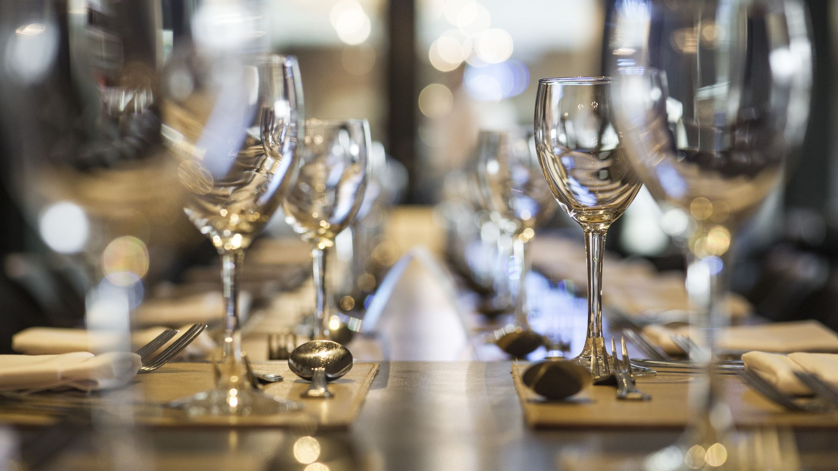

Työturvallisuus ja ergonomia ravintolassa
Työturvallisuuskeskus: Ravintolatyön ergonomia ja apuvälineet

Slide 2

Mitä työturvallisuus tarkoittaa?
Tavoitteena on turvallinen ja terveellinen työympäristö
Työnantajan ja työntekijän yhteinen vastuu
Ennaltaehkäistään tapaturmia ja työperäisiä sairauksia

Slide 3

Työturvallisuus perustuu
työturvallisuuslakiin, joka sisältää periaatteet ja tavoitteet, joihin työturvallisuudessa tulee pyrkiä
Työturvallisuuslaki velvoittaa sekä työnantajaa että työntekijää

Slide 4
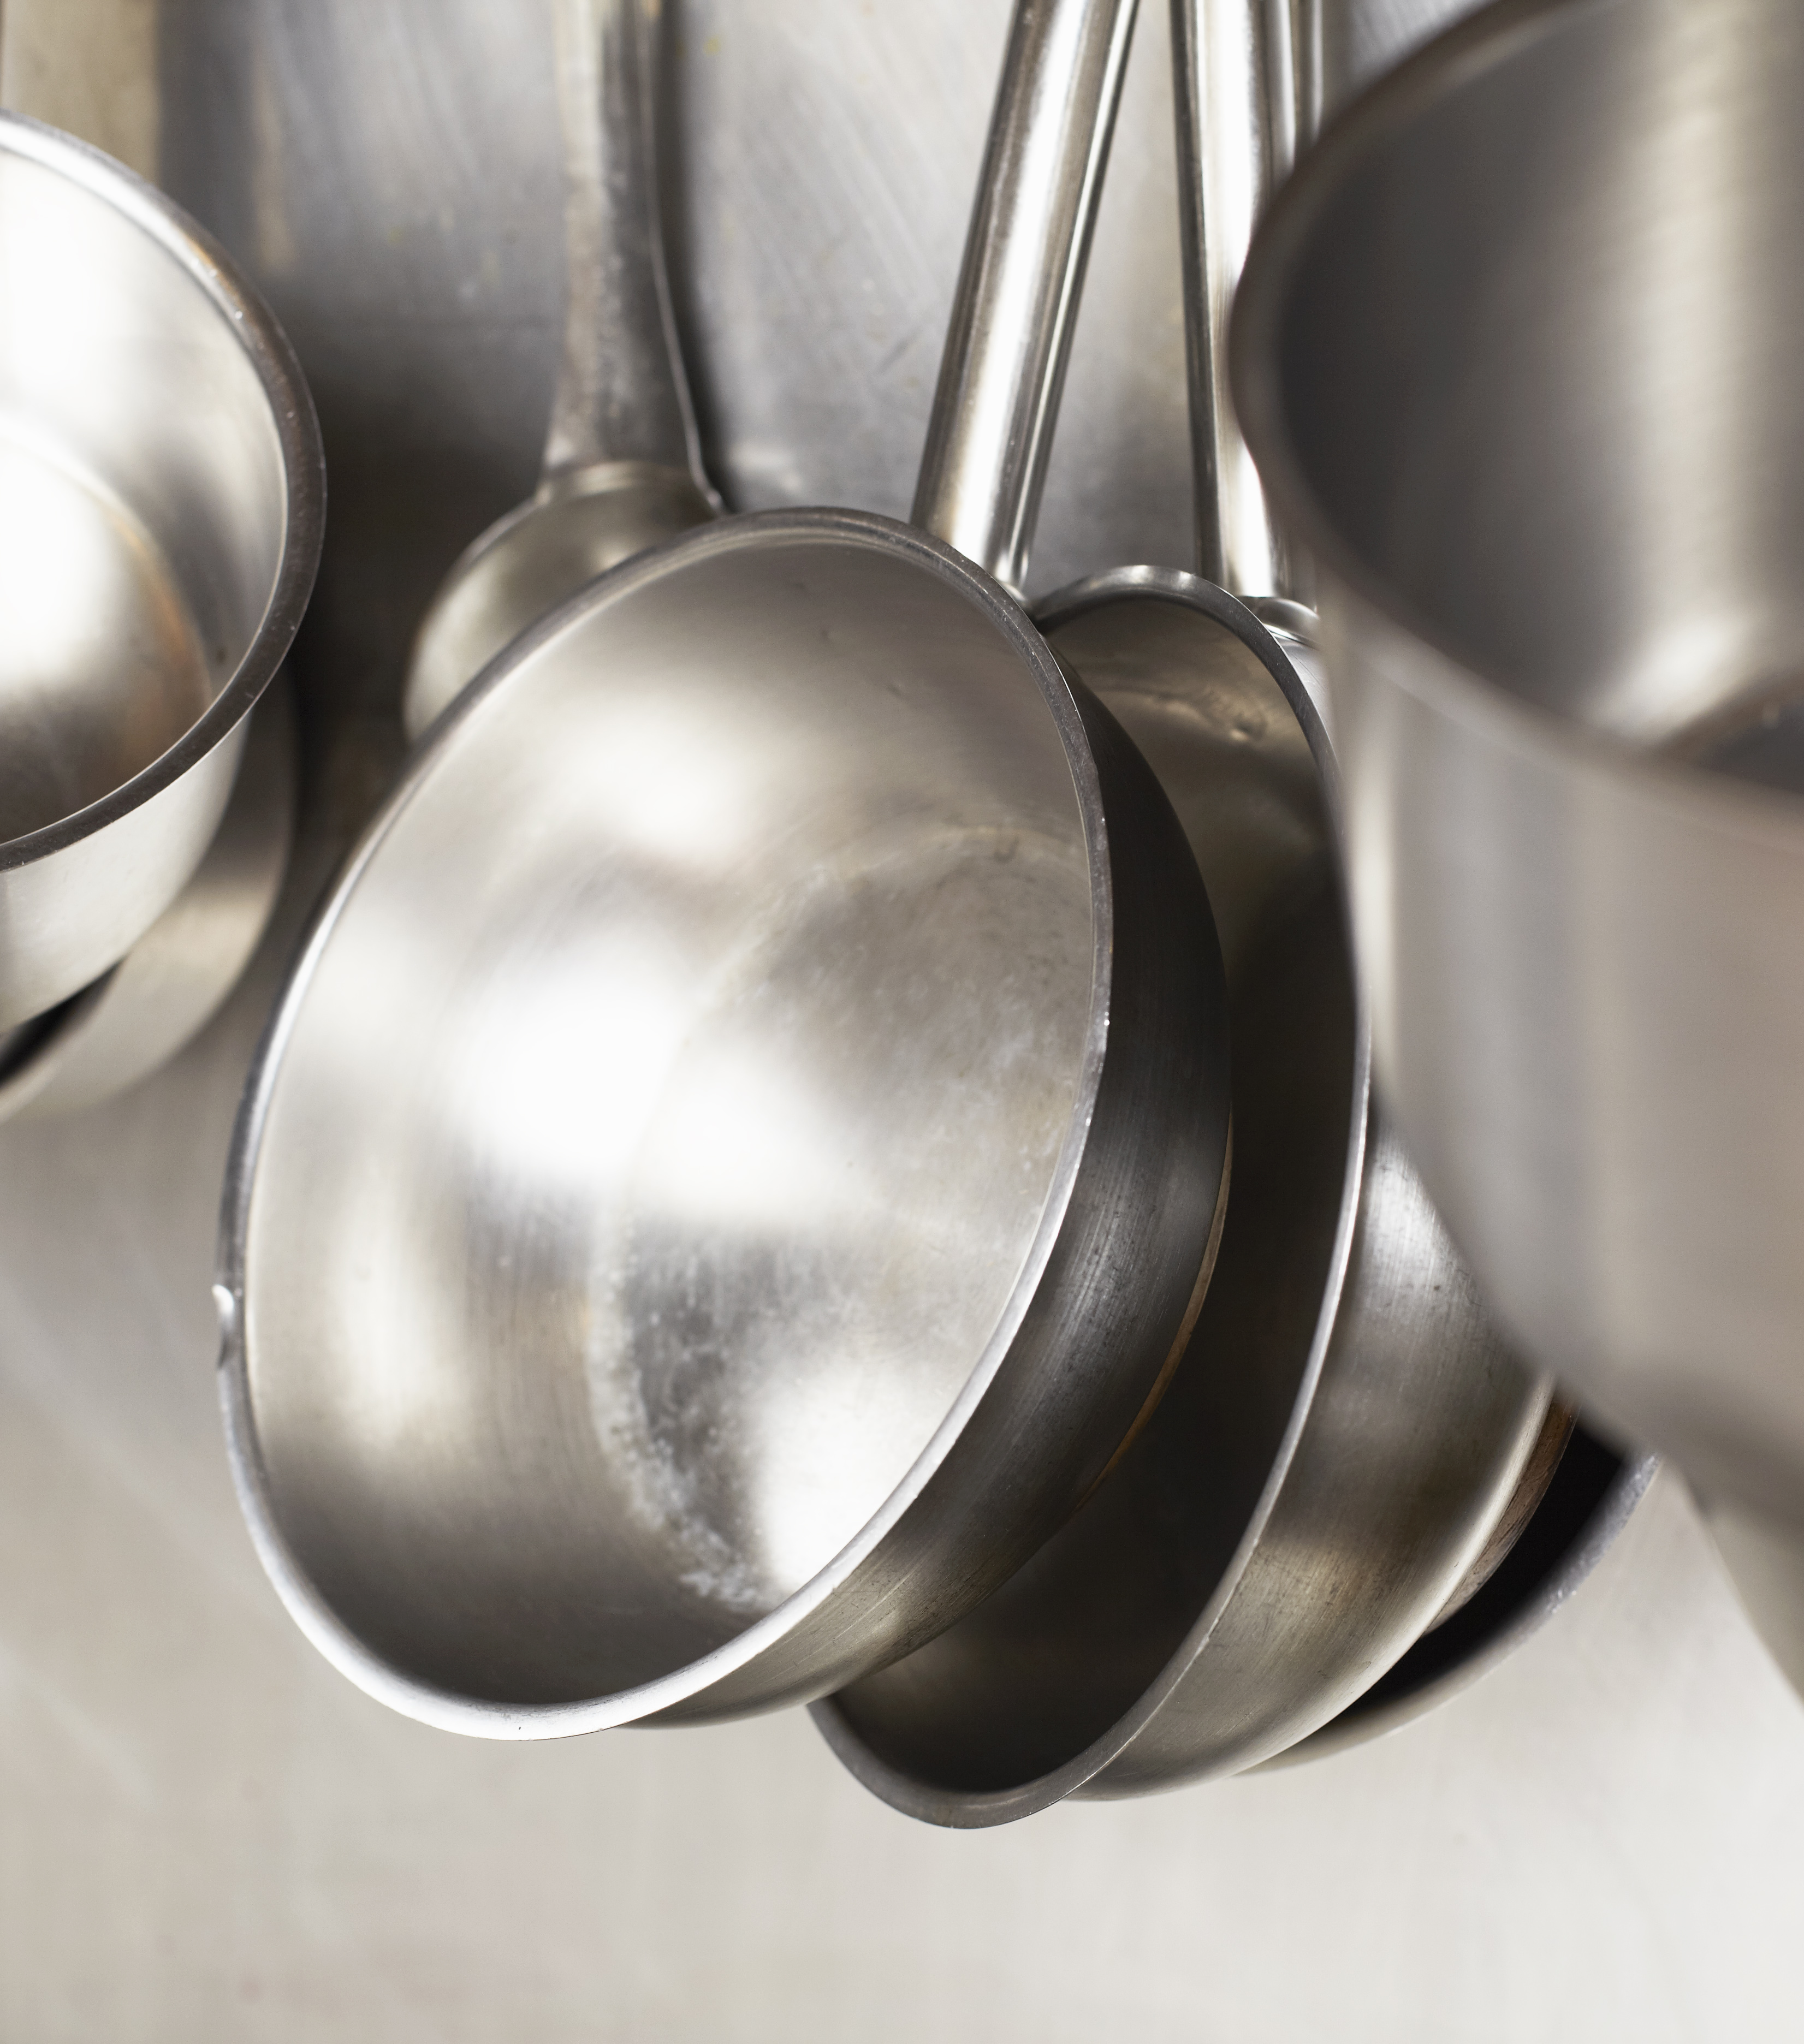
Työnantajan velvollisuudet
Arvioi ja ehkäisee työpaikan vaarat (riskinarviointi)
Huolehtii turvallisista työvälineistä ja koneista
Antaa riittävä perehdytys ja ohjeistus
Valvoo työoloja ja korjaa puutteet
Huolehtii työntekijöiden terveydestä ja ergonomiasta

Slide 5
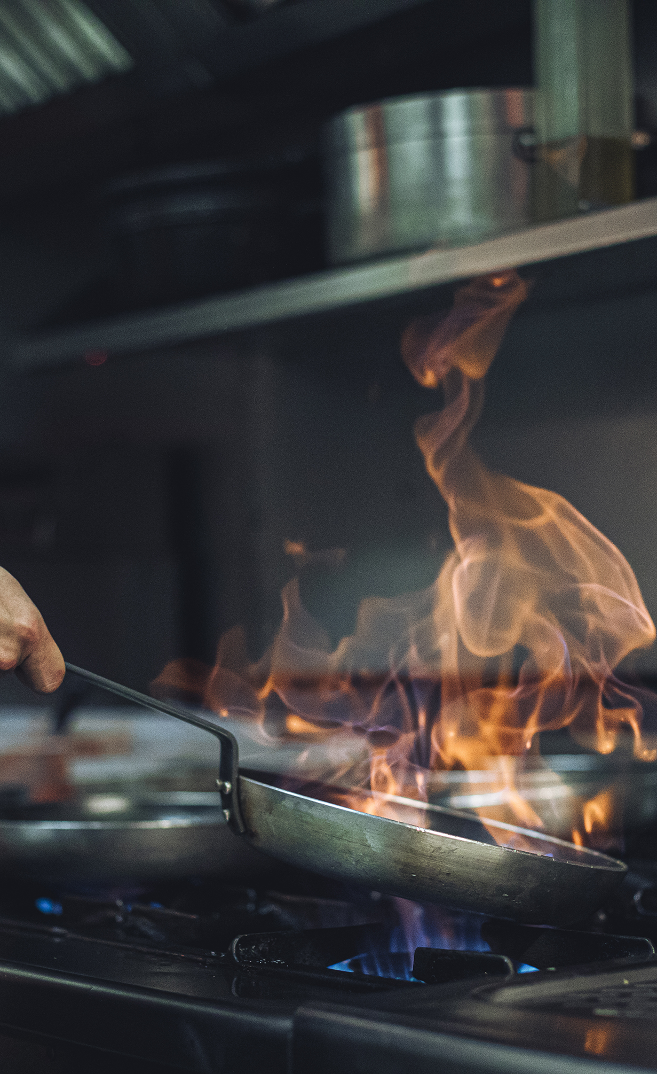
Työntekijän velvollisuudet
Noudattaa turvallisia työtapoja
Noudattaa turvallisuutta koneiden, laitteiden ja työvälineiden köäytössä
Käyttää suojavälineitä (esim. Liukuestokengät, patakintaat, suojakäsineet)
Ilmoittaa havaitsemistaan vaaroista ja puutteista
Hätätilanteessa osattava tehdä hätäilmoitus, tiedettävä poistumistiet ja kokoontumispaikka
Tiedettävä alkusammutusvälineiden ja ensiaputarvikkeiden sijainti ja osattava käyttää niitä

Slide 6
Perehdytys ja ohjeistus
Keskeinen osa työturvallisuutta
Turvalliset työmenetelmät
Koneiden ja laitteiden käyttö
Palo- ja poistumisturvallisuus
Hygienia- ja kemikaaliohjeet
Perehdytys dokumentoidaan

Slide 7
Tyypilliset vaaratekijät ravintolassa
Liukastumiset ja kaatumiset (märät lattiat, ahtaat tilat)
Palovammat (kuumat pannut, uunit, keittimet)
Terävien välineiden aiheuttamat vammat (veitset, viipaloijat)
Kemikaalit (pesuaineet, rasvanpoistoaineet)
Ergonomia (nostot, kantaminen, kiire)
Psykososiaalinen kuormitus (asiakastilanteet, kiire, vuorotyö)

Slide 8
Työturvallisuus käytännössä ravintolassa
Huolehdi tilojen siisteydestä ja järjestyksestä
Pidä kulkureitit vapaina
Laita tavarat ja välineet omille paikoilleen
Poista lattialta roskat, vesi tai rasva heti
Tarkista koneiden ja laitteiden kunto
Katkaise laitteesta virta, ennen kuin vedät pistokkeen pistorasiasta
Kuljeta veitsiä terä alaspäin ja pese veitset heti käytön jälkeen
Käytä ehjiä ja kuivia patakintaita
Varoita työkaveria kuumista astioista
Älä juokse

Slide 9

Ergonomia
Ergonomia (fyysinen, kognitiivinen, organisatorinen) tarkastelee tieteenalana ihmisen ja toimintajärjestelmän muiden osien vuorovaikutuksia ja soveltaa ammattialana ergonomian teoreettisia periaatteita, tietoja ja menetelmiä ihmisen hyvinvoinnin ja toimintajärjestelmän tehokkuuden optimoimiseksi.
– Ergonomiayhdistys
Tarkoituksena on ehkäistä työperäisiä vaivoja ja sairauksia sekä edistää työ- ja toimintakykyä, terveyttä ja hyvinvointia.
Hyvä työergonomia vähentää työn haitallista kuormittavuutta ja työ on sujuvampaa.

Slide 10
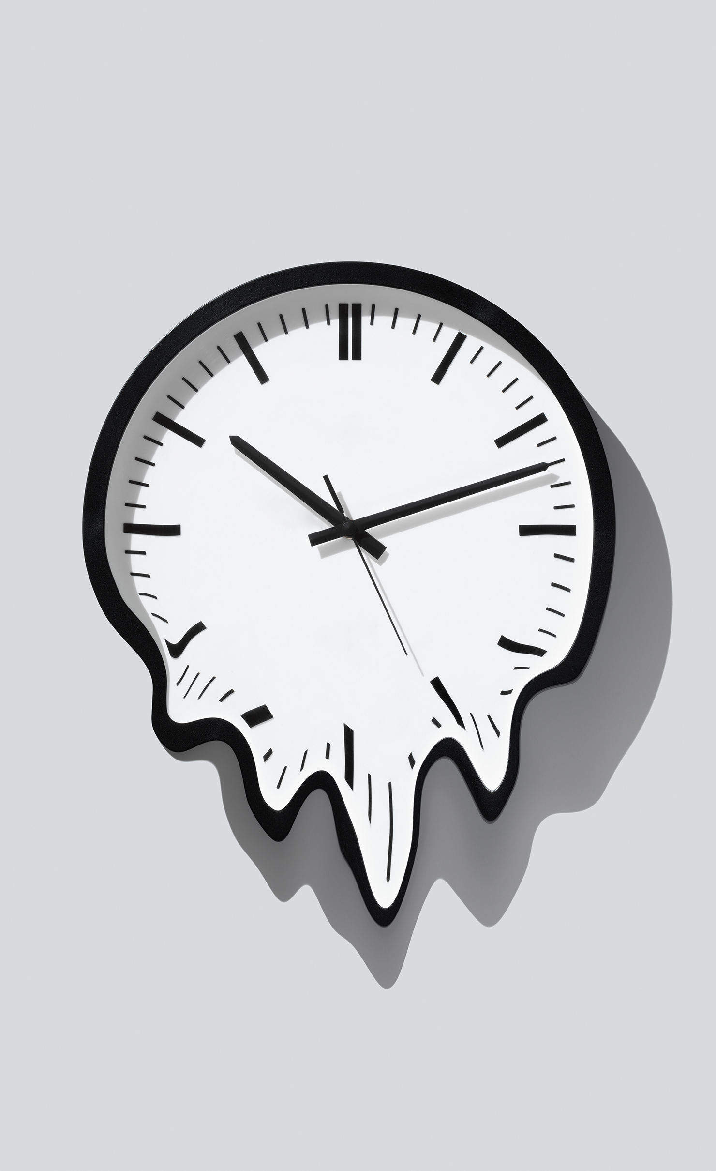
Ravintolatyön kuormitustekijöitä:
seisominen ja käveleminen
nostaminen ja kantaminen
hankalat työasennot ja yksipuoliset työliikkeet
vuorotyö ja epätavalliset työajat
kiire
haastavat asiakaspalvelutilanteet
kuumuus, veto ja melu.

Slide 11

Fyysinen työympäristö ja kuormittuminen
Kuumuus, veto ja melu ovat merkittäviä kuormitusta lisääviä tekijöitä ravintolassa.
Hyvä lämpötila keskiraskaassa työssä on yleensä 19–23ºC. Kuumuus kuormittaa elimistöä ja heikentää fyysistä ja henkistä suorituskykyä.
Liian kuumassa vireystila laskee ja virheet lisääntyvät.
Hyvä ilmastointi on keittiössä tärkeää
Asianmukaisilla työvaatteilla voi myös säädellä elimistön lämpökuormitusta.
Hyvä fyysinen kunto tärkeää jaksamisen kannalta.

Slide 12

Melu
musiikin soittaminen tai tiskikoneesta lähtevä ääni nostavat melutasoa
Henkilökohtaisia kuulonsuojaimia pitää käyttää, jos melutaso ylittää 85 dB.
Jos melutaso ylittää 80 dB mutta jää alle 85 dB, on oltava mahdollisuus käyttää kuulonsuojaimia.

Slide 13

valaistus
tulee olla riittävä etenkin tarkkuutta vaativissa työtehtävissä
Iän myötä valon tarve lisääntyy
Tarvittaessa kohdevalaisimia esim. kassapisteisiin tai keittiöön.

Slide 14

Psykososiaalinen työympäristö, työaika ja kuormittuminen
Vuorotyö ja epätavalliset työajat kuormittavat.
Yksintyöskentely
Asiakaspalvelu, tiukat aikataulut ja kiire kuormittavat
Työn tauotus ja säätely tärkeää.
Ruuhkahuiput kuormittavat henkilökuntaa ja niihin on varauduttava riittävällä henkilökuntamäärällä.

Slide 15

Tyypillisimmät työtapaturmat keittiö- ja ravintolatyössä:
liukastuminen, kompastuminen
viiltohaavat
palovammat
taakkojen käsittelystä aiheutuvat selkävammat
toistuvien huonojen työasentojen ja –liikkeiden aiheuttamat rasitusvammat
putoavien esineiden aiheuttamat vammat
itsensä satuttaminen kalusteisiin, esineisiin
ihoärsytykset ja ihottumat.

Slide 16
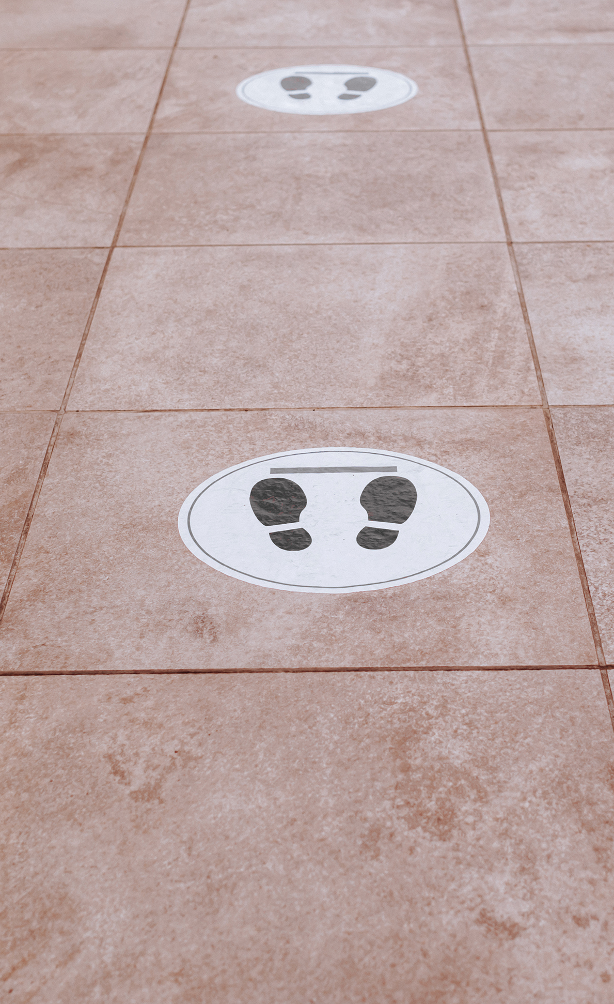
Tapaturmien torjunnan keskeiset periaatteet:
huolellisuus ja järjestys
asianmukaiset työvälineet ja suojaimet
turvalliset työmenetelmät
vaaratilanteiden raportointi ja käsittely sekä niistä oppiminen
tarkoituksenmukainen työasu ja työjalkineet
riittävä valaistus etenkin kulkureiteillä ja portaissa
sovittujen työtapojen ja annettujen ohjeitten noudattaminen.

Slide 17


